Slide 1
اربعة عشر:مشاكل التمويل التعويضي والضرائب واراء العلماء في الانفاق
-المشاكل التمويل والضرائب
-تطبيقات رياضيه
-راي ادم سمث وغريهام في الانفاق الحكومي

Slide 2
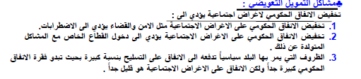
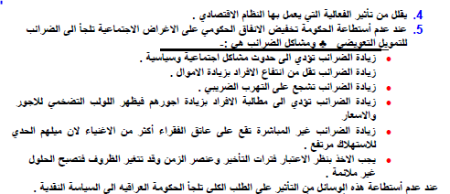

Slide 3
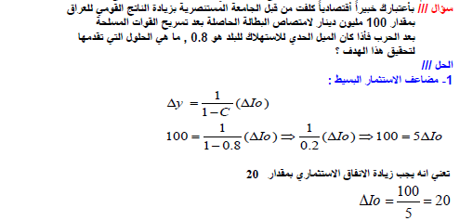

Slide 4
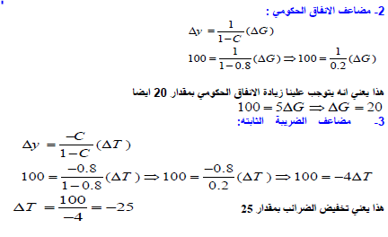
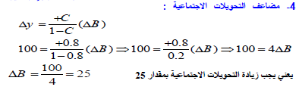

Slide 5
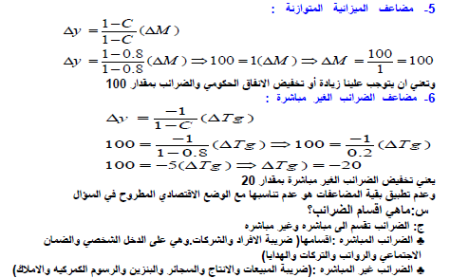

Slide 6
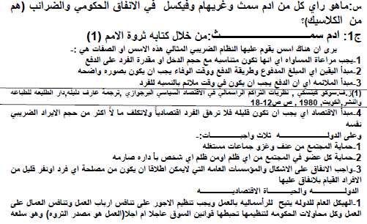

Slide 7
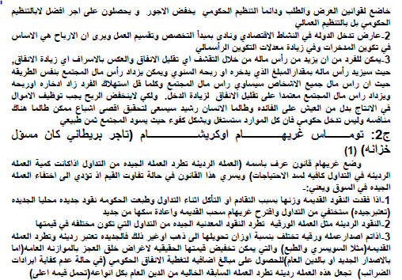

Slide 8
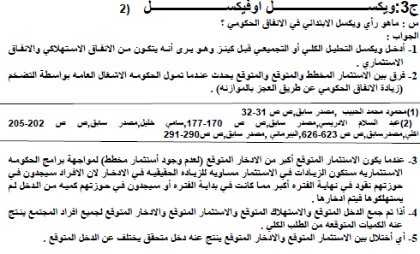

Slide 9
